Slide 1
TELE_FILMS
Выполнили: Бондаренко Андрей, Доронин Фёдор

Slide 2
Идея проекта
Написать telegram бота, который будет отправлять информацию о фильмах, актёрах

Slide 3
Используемые библиотеки:
wikipedia==1.4.0
SQLAlchemy==1.4.32
pyTelegramBotAPI==4.4.0
requests==2.27.1
IMDbPY==2021.4.18
kinopoiskpy==0.9.0
kinopoisk-api-unofficial-client==2.1.1

Slide 4
Используемые функции,их вызов:
start – запуск бота (/start)
help – получение справки по командам бота (/help)
get_film – поиск фильма (/film)
get_person – информация о актёре (/person)
get_similar_films – поиск похожих фильмов (/sim_films)
get_recommendation_film – рекомендация фильмов (/recommend)
get_watch_list - список "Буду смотреть" (/watch_list)
get_trailer - получение трейлера

Slide 5
Индивидуальные функции для каждого фильма
Список баннеров:
"Оценить" - возможность оставить оценку фильму
"Подробнее" - статья с wikipedia о фильме
"Актёры" - список актёров с ссылками на кинопоиск
"Буду смотреть" - добавление фильма в watch_list
"Трейлер" - получение трейлера фильма
"Спин-оффы" - получение информации о фильмах из это же франшизы

Slide 6
Внешние скрипты
actors_info.py – поиск актёра
config.py – конфиг бота
films_info.py – поиск фильмов

Slide 7
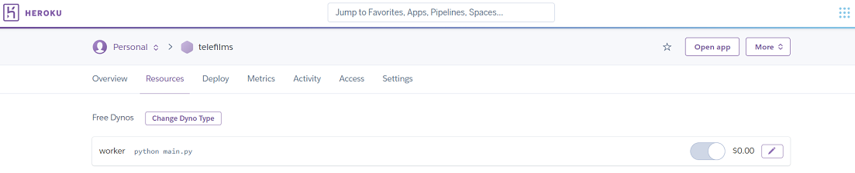
Сервер
Хостинг нашему боту предоставляет Heroku:

Slide 8
Внешние файлы
trailers.db – База данных с трейлерами
Films_info.db – База данных с информацией о пользователях
requirements.txt – Библиотеки
Poster.jpg - постер

Slide 9
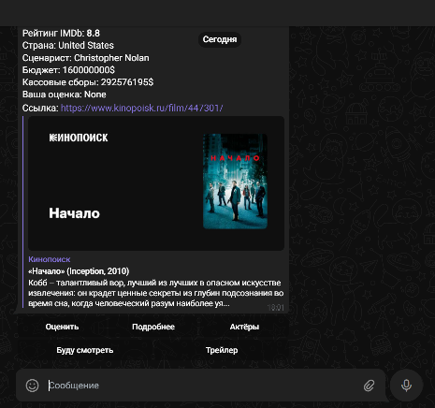
Скриншоты проекта
Поиск фильма

Slide 10
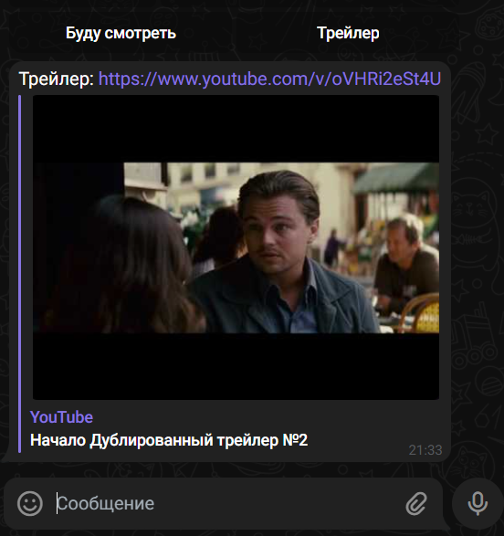
Скриншоты проекта
Поиск трейлера

Slide 11
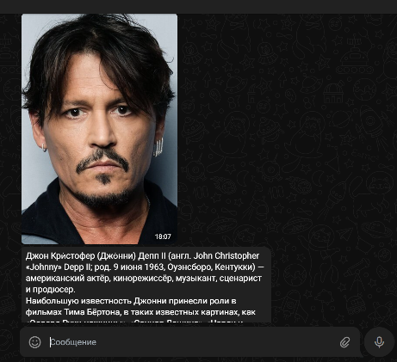
Скриншоты проекта
Поиск актера

